Slide 1

الخامس

Slide 2






تعيين تلميذ(ة) للإجابة
توجيهات و شرح التعليمات
عرض فيديو
المرور بين الصفوف للمساعدة و تصحيح الإنجازات
عمل في ثنائيات
نهاية الشريط، المرور إلى الشريحة الموالية

Slide 3

تنظيم حصص الأسبوع
اليوم 4 -
اليوم 1 -
تقويم التحدث والطلاقة (30د).
دعم الإنتاج الكتابي: مراجعة وتوليف (40د).
تقويم التحدث والطلاقة (30د).
دعم المعجم : مراجعة وتوليف (40د).
اليوم 5 -
اليوم2 -
تقويم التحدث والطلاقة (30د).
وضعية تدريبية (40د).
تقويم التحدث والطلاقة (30د).
دعم الأساليب : مراجعة وتوليف (40د)..
اليوم 6 -
اليوم 3 -
تقويم التحدث والطلاقة.
أنشطة ترفيهية .
Révision
Lecture offerte
تقويم التحدث والطلاقة (30د).
دعم الظواهر اللغوية : مراجعة وتوليف (40د).

Slide 4


تقويم التحدث والطلاقة
تقويم التحدث والطلاقة؛

Slide 5
توجيه
تخصص 30 دقيقة من كل حصة لتمرير رائزي التحدث والطلاقة.
توزيع المتعلمين إلى 5 أو 6 مجموعات، حيث يتم تمرير الرائزين الفرديين (التحدث+ الطلاقة) مع مجموعة في كل حصة خلال الأسبوع الخامس؛
إعداد شبكة تفريغ نتائج التمرير الفردي؛
إعداد جانب من الفصل الدراسي للتمرير الفردي؛
الحرص على خلق بيئة آمنة لتمرير الروائز؛
تمرير رائزي التحدث والطلاقة بالتتابع وبشكل فردي في جلسة واحدة مع كل تلميذ(ة)؛
عرض وضعيتي التقويم على شاشة الحاسوب بعد فصله عن شاشة العرض؛
يتم تغيير وضعية تقويم التحدث ونص الطلاقة من يوم إلى آخر؛
أثناء التمرير ينجز التلاميذ النشاط المقترح ويتم تصحيحه بشكل جماعي؛
تخصص 40 دقيقة المتبقية لإنجاز حصة الدعم المقترحة.

Slide 6

مقترح شبكة التفريغ

Slide 7
نشاط تشغيل التلاميذ

Slide 8
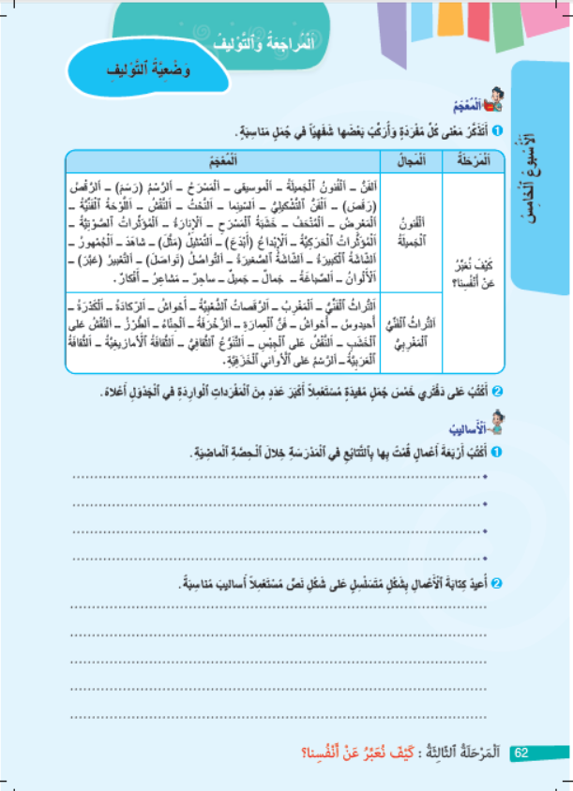
خذوا دفاتر البحث وكراساتكم الصفحة -62-.
اختــتام الحــصة
أساليب
التحدث والطلاقة
افتتاح الحصة

Slide 9
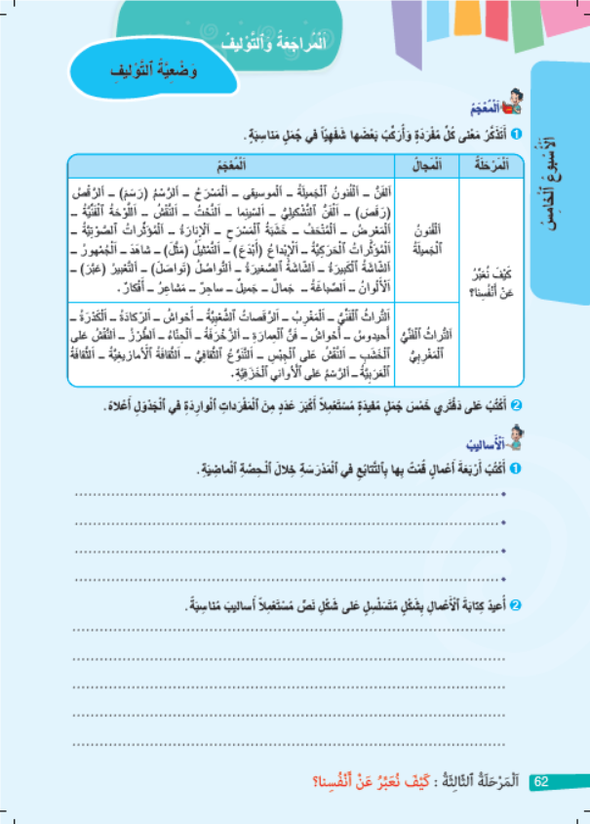
أنجزوا النشاط التالي على دفاتر البحث. من يقرأ التعليمة؟
أَخْتارُ 5 كَلِماتٍ مِنْ كُلِّ مَجالٍ وَأُقَدِّمُ تَعْريفاً لَها، ثُمَّ أُرَكِّبُ كُلّاً مِنْها في جُمْلَةٍ مُفيدَةٍ.
1

Slide 10
فصل الحاسوب عن شاشة العرض
تقويم التحدث

Slide 11
دليل تمرير رائز التحدث
يقرأ الأستاذ(ة) الوضعية على المتعلم(ة) ويتأكد من فهمه (ها) للتعليمة؛
يمنح الأستاذ (ة) للمتعلم(ة) 30 ثانية لترتيب أفكاره قبل البدء في التحدث، ثم ينصت لجوابه في حدود دقيقتين،
يدون الأستاذ (ة) نتيجة كل مؤشر على شبكة التنقيط ثم يحتسب النقطة الإجمالية ويسجلها على الشبكة؛
يسجل الأستاذ(ة) لاحقا النقطة الإجمالية في دفتر الكفايات على منظومة مسار.

Slide 12
معايير التصحيح وتحديد مستوى التحكم في كفاية التحدث:
الرمز | المؤشرات |  | التنقيط
PO | احترام الموضوع | تقديم تعريف مناسب للمسرح. | 2ن | من 0 إلى 6
 |  | توضيح لم سمي المسرح بأبي الفنون. | 2ن
 |  | تحديد أوجه التشابه والاختلاف بين المسرح والسينما. | 2ن
 | التحدث باسترسال | توقفان على الأكثر(10 ثوان لكل توقف). | 2ن | من0 إلى 2
 |  | ثلاثة توقفات أو أربعة. | 1ن
 |  | أكثر من أربعة توقفات. | 0ن
 | عدم ارتكاب أخطاء لغوية | 4 أخطاء على الأكثر. | 2ن | من 0 إلى 2
 |  | 5 أو 6 أخطاء. | 1ن
 |  | أكثر من 6 أخطاء. | 0ن
المجموع |  |  |  | 10

Slide 13
وضعية تقويم التحدث
دَرَسْتَ خِلالَ ٱلْمَرْحَلَةِ ٱلثّالِثَةِ أَنَّ " اَلْمَسْرَحَ أَبو ٱلْفُنونِ ." خُذْ(ي) مُهْلَةً لِلتَّفْكيرِ، ثُمَّ تَحَدَّثْ(ي) بِٱسْتِرْسالٍ لِمُدَّةِ دَقيقَةٍ مُحاوِلاً(ةً):
• تَقْديمَ تَعْريفٍ لِلْمَسْرَحِ؛
• تَوْضيحَ لِمَ يُعْتَبَرُ ٱلْمَسْرَحُ أَبا ٱلْفُنونِ؛
• تَوْضيحَ أَوْجُهِ ٱلتَّشابُهِ وَٱلِاخْتِلافِ بَيْنَ ٱلْمَسْرَحِ وَٱلسّينِما؛
• ٱلتَّحَدُّثَ بِٱسْتِرْسالٍ؛
• تَجَنُّبَ ٱلْأَخْطاءِ ٱللُّغَوِيَّةِ.

Slide 14
تقويم الطلاقة

Slide 15
دليل تمرير رائز الطلاقة
ينجز تقويم الطلاقة مباشرة بعد تقويم التحدث؛
يعرض الأستاذ(ة) على المتعلم(ة) النص المخصص للطلاقة على شاشة الحاسوب ( MODE DIAPO) أو على بطاقة معدة سلفا؛
يذكر الأستاذ(ة) المتعلم(ة) أن عليه (ها) قراءة النص وفق ضوابط القراءة بطلاقة، التي تم تعلمها خلال الأسابيع الماضية مع تجنب القراءة بشكل سريع جدا؛
يمنح المتعلم(ة) 30 ثانية لملاحظة النص قبل البدء في القراءة؛
يقرأ المتعلم (ة) النص كاملا، ويتم احتساب الأخطاء المرتكبة في الدقة والاسترسال أثناء قراءته عبر وضع علامة عند كل خطأ على مسودة؛
يدون الأستاذ (ة) نتيجة كل مؤشر والنقطة الإجمالية على البطاقة الخاصة بتفريغ النتائج.
ملاحظتان:
إذا تدارك المتعلم(ة) (دون أي مساعدة) قراءة الكلمة، لا تحتسب خطأ.
يتوقف الإجراء بعد انتهاء مدة 90 ثانية، على أن تحتسب الكلمات غير المقروءة أخطاء.

Slide 16
معايير تصحيح رائز الطلاقة
الرمز | المؤشرات |  | النقط الجزئية
PO | الدقة: عدم ارتكاب الأخطاء أثناء القراءة | ارتكاب ما بين 0 و 3 أخطاء | 5ن | على 5
 |  | ارتكاب ما بين 4 و 6 أخطاء | 4ن
 |  | ارتكاب ما بين 7 و 10 أخطاء | 3ن
 |  | ارتكاب أكثر من 11 خطأ. | 2ن
 | الاسترسال : وصل النفس أثناء القراءة مع التوقف المناسب لعلامات الترقيم. | ثلاثة تعثرات على الأكثر ( توقف في غير موضعه أو تهجي) | 3ن | على 3
 |  | بين 4 و6 تعثرات ( توقف في غير موضعه أو تهجي) | 2ن
 |  | أكثر من 7 تعثرات ( توقف أو تهجي) | 1ن
 | التعبيرية | القراءة بشكل معبر. | 2ن | على 2
 |  | القراءة المعبرة لبعض المقاطع من النص. | 1ن
 |  | القراءة بشكل غير معبر. | 0ن
النقطة الإجمالية |  |  |  | على 10

Slide 17
نص الطلاقة
يُعَدُّ ٱلشِّعْرُ ٱلْعَرَبِيُّ مِنْ أَسْمى ٱلْفُنونِ ٱلْأَدَبِيَّةِ ٱلَّتي أَبْدَعَتْها قَريحَةُ ٱلْإِنْسانِ، فَهُوَ ديوانُ ٱلْعَرَبِ ٱلْخالِدُ، وَخِزانَةُ حِكْمَتِهِمْ، وَسِجِلُّ مَجْدِهِمْ وَبُطولاتِهِمْ. تَتَجَلّى قيمَتُهُ ٱلْإِبْداعِيَّةُ في رَوْعَةِ ٱلصُّوَرِ ٱلشِّعْرِيَّةِ وَسِحْرِ ٱلتَّعْبيرِِ، حَيْثُ يَنْسُجُ ٱلشّاعِرُ بِمَهارَةٍ فائِقَةٍ مِنَ ٱلْأَلْفاظِ ٱلْمُنْتَقاةِ وَٱلْمَعاني ٱلْعَميقَةِ لَوْحاتٍ مُوسيقِيَّةً آسِرَةً تَأْخُذُ بِٱلْأَلْبابِ وَتَسْتَوْلي عَلى ٱلْمَشاعِرِ. أَمّا قيمَتُهُ ٱلْفَنِّيَّةُ فَتَنْبَثِقُ مِنْ ثَراءِ أَوْزانِهِ ٱلْمُتَعَدِّدَةِ، وَإِحْكامِ قَوافيهِ ٱلرَّنّانَةِ، وَبَراعَةِ أَساليبِهِ ٱلْبَلاغِيَّةِ ٱلَّتي تُضْفي عَلَيْهِ حُلَّةً فَريدَةً تُمَيِّزُهُ عَنْ سائِرِ ٱلْآدابِ.
وَلِلشِّعْرِ أَهَمِّيَّةٌ كَبيرَةٌ في ٱلتَّواصُلِ بَيْنَ ٱلنّاسِ، فَهُوَ يُعَبِّرُ عَنِ ٱلْمَشاعِرِ بِطَريقَةٍ جَميلَةٍ تَصِلُ إِلى ٱلْقُلوبِ. وَكَثيراً ما يَسْتَعينُ ٱلْخُطَباءُ وَٱلْمُتَحَدِّثونَ بِأَبْياتِ ٱلشِّعْرِ في خُطَبِهِمْ وَحِواراتِهِمْ لِتَوْضيحِ ٱلْمَعاني وَإِقْناعِ ٱلْمُستَمِعينَ.

Slide 18
المعجم : توليف ومراجعة
مراجعة وتوليف
مراجعة وتوليف المعجم.
ربط الحاسوب بشاشة العرض

Slide 19
نصحح جماعة. من يحدد كلمة من المجال الأول و يقدم تعريفا لها ثم يركبها في جملة مفيدة؟
أَخْتارُ 5 كَلِماتٍ مِنْ كُلِّ مَجالٍ وَأُقَدِّمُ تَعْريفاً لَها، ثُمَّ أُرَكِّبُ كُلّاً مِنْها في جُمْلَةٍ مُفيدَةٍ.
1

Slide 20
ننتقل إلى المجال الثاني. من يختار كلمة و يقدم تعريفا لها ثم يركبها في جملة مفيدة؟
أَخْتارُ 5 كَلِماتٍ مِنْ كُلِّ مَجالٍ وَأُقَدِّمُ تَعْريفاً لَها، ثُمَّ أُرَكِّبُ كُلّاً مِنْها في جُمْلَةٍ مُفيدَةٍ.
1

Slide 21
خذوا ألواحكم. سنلعب لعبة الرصيد اللغوي. سأعرض عليكم تعاريف وأنتم تحددون المفردة المناسبة.
لُعْبَةُ ٱلرَّصيدِ ٱللُّغَوِيِّ

Slide 22
اكتبوا على ألواحكم الكلمة المناسبة للتعريف التالي.
عَمَلٌ جَميلٌ يُعَبِّرُ بِهِ ٱلْإِنْسانُ عَنْ مَشاعِرِهِ وَأَفْكارِهِ.

Slide 23

ارفعوا الألواح.

Slide 24

صححوا على ألواحكم.
فَنٌّ
عَمَلٌ جَميلٌ يُعَبِّرُ بِهِ ٱلْإِنْسانُ عَنْ مَشاعِرِهِ وَأَفْكارِهِ.

Slide 25
اكتبوا على ألواحكم الكلمة المناسبة للتعريف التالي.
اَلِاسْتِعْدادُ ٱلْفِطْرِيُّ لَدى ٱلْفَرْدِ لِلتَّمَيُّزِ في مَجالٍ ما.

Slide 26
ارفعوا الألواح.

Slide 27
صححوا على ألواحكم
مَوْهِبَةٌ
اَلِاسْتِعْدادُ ٱلْفِطْرِيُّ لَدى ٱلْفَرْدِ لِلتَّمَيُّزِ في مَجالٍ ما.

Slide 28
اكتبوا على ألواحكم الكلمة المناسبة للتعريف التالي.
مَكانٌ يُقَدِّمُ فيهِ ٱلْمُمَثِّلونَ عُروضاً فَنِّيَّةً أَمامَ ٱلْجُمْهورِ.

Slide 29
ارفعوا الألواح.

Slide 30
صححوا على ألواحكم
مَسْرَحٌ
مَكانٌ يُقَدِّمُ فيهِ ٱلْمُمَثِّلونَ عُروضاً فَنِّيَّةً أَمامَ ٱلْجُمْهورِ.

Slide 31
اكتبوا على ألواحكم الكلمة المناسبة للتعريف التالي.
أَتى بِشَيْءٍ جَديدٍ أَوْ جَميلٍ.

Slide 32
ارفعوا الألواح.

Slide 33
صححوا على ألواحكم
أَبْدَعَ ( إِبْداعٌ)
أَتى بِشَيْءٍ جَديدٍ أَوْ جَميلٍ.

Slide 34
اكتبوا على ألواحكم الكلمة المناسبة للتعريف التالي.
فَنُّ تَزْيينِ ٱلْأَشْياءِ بِرُسومٍ وَنُقوشٍ جَميلَةٍ مُتَناسِقَةٍ.

Slide 35
ارفعوا الألواح.

Slide 36
صححوا على ألواحكم
اَلزَّخْرَفَةُ
فَنُّ تَزْيينِ ٱلْأَشْياءِ بِرُسومٍ وَنُقوشٍ جَميلَةٍ مُتَناسِقَةٍ.

Slide 37
ننتقل إلى مراجعة استراتيجية مخطط فين. من يذكرنا بتعريف المخطط وطريقة استعماله؟
مُخَطَّطُ فِنْ venn

Slide 38
نتذكر جماعة. من يقرأ؟
مُخَطَّطُ فِنْ هُوَ رَسْمٌ يُساعِدُني عَلى تَنْظيمِ ٱلْمُعْجَمِ ٱلْمُرْتَبِطِ بِمُفْرَدَتَيْنِ، وَذلِكَ بِتَحْديدِ ٱلْمُشْتَرَكِ بَيْنَهُما وتَمْييزِ ٱلْخاصِّ بِكُلٍّ مِنْهُما.
أَرْسُمُ مُخَطَّطَ «فِن»: دائِرَتانِ مُتَداخِلَتانِ؛
أُخَصِّصُ دائِرَةً لِكُلِّ مُفْرَدَةٍ؛
أُسَجِّلُ ٱلْمُعْجَمَ ٱلَّذي يُمَيِّزُ كُلَّ مُفْرَدَةٍ في ٱلدّائِرَةِ ٱلْمُخَصَّصَةِ لَها؛
أُسَجِّلُ ٱلْمُعْجَمَ ٱلْمُشْتَرَكَ بَيْنَ ٱلْمُفْرَدَتَيْنِ في مِساحَةِ تَقاطُعِ ٱلدّائِرَتَيْنِ.
1
2
3
4

Slide 39
على دفاتر البحث، حددوا المشترك بين الرسم والنحت وفق الجدول التالي :
اَلْمُشْتَرَكُ بَيْنَهُما | مُفْرَداتٌ تُـمَيِّزُ ٱلنَّحْتَ عَنِ ٱلرَّسْمِ | مُفْرَداتٌ تُمَيِّزُ ٱلرَّسْمَ عَنِ ٱلنَّحْتِ

Slide 40
نصحح جماعة.
اَلْمُشْتَرَكُ بَيْنَهُما | مُفْرَداتٌ تُـمَيِّزُ ٱلنَّحْتَ عَنِ ٱلرَّسْمِ | مُفْرَداتٌ تُمَيِّزُ ٱلرَّسْمَ عَنِ ٱلنَّحْتِ

Slide 41
هذه مقترحات أخرى. من يقرأ؟
اَلْمُشْتَرَكُ بَيْنَهُما | مُفْرَداتٌ تُـمَيِّزُ ٱلنَّحْتَ عَنِ ٱلرَّسْمِ | مُفْرَداتٌ تُمَيِّزُ ٱلرَّسْمَ عَنِ ٱلنَّحْتِ
اَلْفَنُّ –اَلْإِبْداعُ- اَلتَّعْبيرُ-اَلْجَمالُ اَلدِّقَّةُ- اَلْمَهارَةُ-اَلْخَيالُ- اَلإِتْقانُ | اَلْإِزْميلُ- اَلْمِطْرَقَةُ-اَلرُّخامُ-اَلطّينُ اَلتَّشْكيلُ- اَلصَّقْلُ- اَلنَّحَّاتُ- اَلْجِبْسُ- اَلْخَشَبُ... | اَللَّوْحَةُ- اَلْأَلْوانُ- اَلْفُرْشاةُ-اَلْوَرَقُ اَلْخُطوطُ- اَلرَّسّامُ — قَلَمُ ٱلرَّصاصِ...

Slide 42
اختتام الحصة
اختتام الحصة
الواجب المنزلي

Slide 43
راجعوا تعاريف المفردات الواردة في مقاطع" أستعد لفهم النص" وفق الصفحات التالية.
نص الاستماع والتحدث : يوم ثقافي في مدرستنا ( الصفحة 11)
نص القراءة : الفن التشكيلي ( الصفحة 12)
نص القراءة : مهرجان فاس للموسيقى الروحية ( الصفحة 26)
نص الاستماع والتحدث : التراث الفني المغربي ( الصفحة 39)
نص الاستماع والتحدث : حيرة الاختيار ( الصفحة 40)

Slide 44

إلى اللقاء في الحصة المقبلة.
اختــتام الحــصة
أساليب
معجم
افتتاح الحصة

Slide 45

بناء على إنجازات المتعلمين خلال الممارسة المستقلة
ما تقديرك لنسبة التحكم في معجم المرحلة؟
تسجل النسبة على صفحة اليوم من مذكرة الأستاذ.

